Slide 1

Дипломатическая и консульская служба
тема 4 «Государственные органы внешних сношений РФ»
Лекция 8 «Система государственных органов внешних сношений, их функции и задачи».
Для специальности: 41.03.05 «Международные отношения»
Институт права ВГУЭС, Кафедра международных отношений и права
Сост. ст. преподаватель кафедры Абашева Е. А.
Владивосток, 2020

Slide 2

Дипломатическая служба представляет собой служебную деятельность определенных государственных органов и должностных лиц.
Органы внешних сношений - это органы государства, посредством которых осуществляются его связи с другими государствами и иными субъектами международного права.

Slide 3
Конституция РФ, являясь Основным законом страны, определяет и основные направления внешнеполитической деятельности государства.
Статья 71 Конституции РФ закрепляет, что в ведении
Российской Федерации находятся
внешняя политика и международные отношения Российской Федерации,
международные договоры Российской Федерации;
вопросы войны и мира;
внешнеэкономические отношения Российской Федерации.

Slide 4

Государственные органы внешних сношений по месту их нахождения и деятельности можно разделить на две группы:
внутригосударственные органы внешних сношений государства;
зарубежные органы внешних сношений государства

Slide 5

Внутригосударственные (или центральные) органы внешних сношений, в свою очередь, распадается по характеру их функций и правовому основанию их существования еще на две группы:
органы общей компетенции (органы общеполитического руководства, установленные и определенные, как правило, конституциями
государств; эти органы выполняют общеполитические функции);
специальные или отраслевые (органы специальных,
например, экономических, отраслевых, ведомственных,
отношений с другими странами).

Slide 6
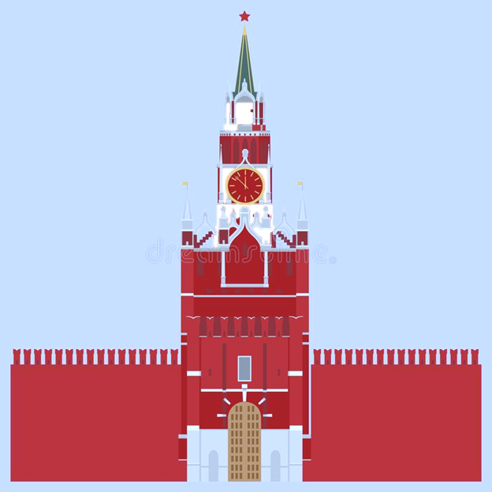
Государственные органы, входящие в конституционно-правовой механизм осуществления внешних сношений России, можно классифицировать (опираясь на юридическую силу решений) следующим образом:
Высшие органы государственной власти общей компетенции, наделенные Конституцией РФ и законодательством, наряду с другими полномочиями, также и полномочиями в области осуществления внешних сношений
Президент Российской Федерации,
Федеральное Собрание РФ,
Правительство РФ

Slide 7

2. Специализированный государственный внешнеполитический орган – Министерство иностранных дел РФ.
Главная его задача – практическая реализация внешнеполитического курса страны.
Кроме того, Министерство Иностранных дел РФ
создает основу для осуществления внешних сношений другими государственными органами в пределах их компетенции;
координирует их международную деятельность.

Slide 8

3. Государственные органы, специализацией которых не является осуществление внешней политики РФ, но наделенные законодательством отдельными внешнеполитическими полномочиями, например,
Совет безопасности РФ,
Федеральная служба безопасности,
Служба внешней разведки РФ,
Министерство обороны РФ,
Генеральный штаб ВС РФ.

Slide 9
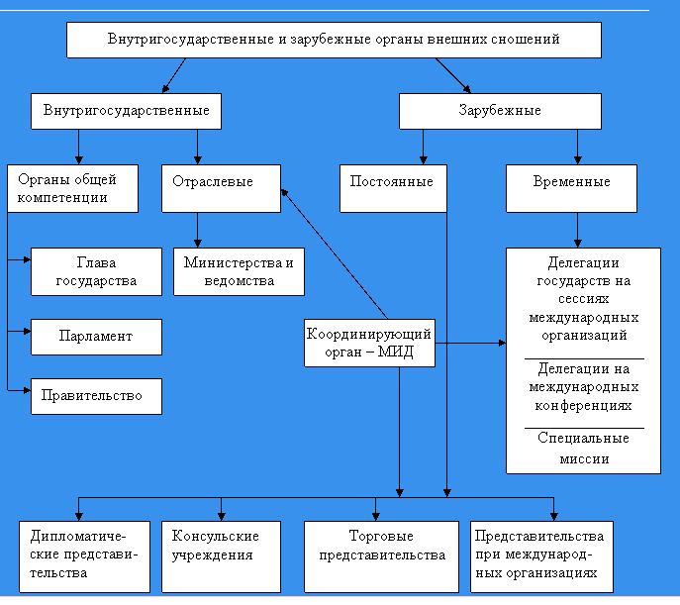
Государственные органы внешних сношений
ОРГАНЫ
Глава государства
Федеральное собрание
Правительство

Slide 10

Президент Российской Федерации в соответствии с Конституцией РФ и федеральными законами определяет основные направления внутренней и внешней политики государства, как глава государства представляет Российскую Федерацию внутри страны и в международных отношениях.
Согласно ст. 86 Конституции РФ Президент:
а) осуществляет руководство внешней политикой
Российской Федерации;
б) ведет переговоры и подписывает международные
договоры РФ;
в) подписывает ратификационные грамоты;
г) принимает верительные и отзывные грамоты аккредитуемых при нем дипломатических представителей.

Slide 11

Президент назначает и отзывает после консультаций с соответствующими комитетами или комиссиями палат Федерального Собрания дипломатических представителей Российской Федерации в иностранных государствах и международных организациях.

Slide 12
Цитаты из «Комментарий к статье 86 Конституции РФ»:
а)
Полномочия Президента по руководству и участию в ее осуществлении состоят в том, что он
представляет и утверждает концепцию внешней политики, хотя это прямо не предусмотрено Конституцией,
Президент обращается с ежегодным посланием к Федеральному Собранию, где затрагиваются вопросы внешней политики.
Важнейшим инструментом внешней политики является дипломатическая деятельность самого Президента и других уполномоченных на то должностных лиц, осуществляемая в различных формах, сложившихся в международной практике.
Это
официальные и неофициальные визиты,
переговоры на высшем уровне,
дипломатические конференции,
совещания и встречи глав государств,
участие в работе международных организаций, дипломатическая переписка, обмен мнениями и т.д.
Источник: http://constitutionrf.ru/rzd-1/gl-4/st-86-krf

Slide 13
В качестве руководителя внешней политики Президент с помощью созданного аппарата
осуществляет контроль за деятельностью Министерства иностранных дел, других органов исполнительной власти, к компетенции которых относится тот или иной аспект внешнеполитической деятельности,
дает поручения о перспективной разработке мероприятий в сфере межгосударственных отношений, направленных на достижение целей внешнеполитического курса Российской Федерации, и т.д.
Источник: http://constitutionrf.ru/rzd-1/gl-4/st-86-krf

Slide 14
В Администрации Президента создано специальное Управление по внешней политике (Указ Президента РФ "Об утверждении Положения об Управлении Президента Российской Федерации по внешней политике" от 29 июня 2004 г.).
Основными задачами этого органа являются:
содействие Президенту в определении основных направлений внешней политики государства,
участие в разработке общей стратегии внешней политики государства,
обеспечении реализации Президентом его полномочий по руководству внешней политикой государства.
Помимо этого в Положении перечисляются
функции по аналитической работе,
функции по участию в нормотворческом процессе,
функции по контролю за выполнением решений Президента и многие другие вопросы.
Источник: http://constitutionrf.ru/rzd-1/gl-4/st-86-krf

Slide 15
б)
В соответствии с п. "б" комментируемой статьи Президент ведет переговоры и подписывает международные договоры РФ.
Полномочия главы государства вести переговоры и подписывать международные договоры признано в праве международных договоров. Согласно п. 2 "а" ст. 7 Венской конвенции о праве международных договоров глава государства в силу его функции и без необходимости специального предъявления полномочий считается лицом, представляющим свое государство при совершении всех действий, относящихся к заключению договоров. Тем не менее законодатель счел необходимым инкорпорировать эту норму международного права в национальное законодательство. Так, в ч. 1 ст. 12 ФЗ "О международных договорах Российской Федерации" записано, что Президент РФ как глава государства в соответствии с Конституцией и международным правом ведет переговоры и подписывает международные договоры РФ без необходимости предъявления полномочий.
Источник: http://constitutionrf.ru/rzd-1/gl-4/st-86-krf

Slide 16
Подписание Президентом международного договора может иметь двоякое юридическое значение.
В одних случаях подписание выступает промежуточной стадией заключения международного договора, требующего, например, последующей ратификации;
в других случаях, когда стороны договора уславливаются о вступлении его в силу с момента подписания, оно является окончательной формой заключения договора.
Однако следует заметить, что Президент вправе заключать только такие договоры в форме подписания, которые, согласно ФЗ о международных договорах, не требуют ратификации или утверждения.
Источник: http://constitutionrf.ru/rzd-1/gl-4/st-86-krf

Slide 17
в)
Подписание ратификационных грамот является составной частью процедуры ратификации международных договоров. Подписывая ратификационную грамоту, Президент тем самым документально подтверждает факт выражения РФ согласия на обязательность для нее ратифицируемого международного договора.
Поскольку, согласно ст. 14 ФЗ о международных договорах, ратификация международных договоров осуществляется в форме федерального закона, то Президент может подписать ратификационную грамоту только по завершении всего законодательного процесса (принятие закона Государственной Думой о ратификации, рассмотрения его Советом Федерации и подписания самим Президентом).
Согласно ст. 18 названного Закона, именно на основании федерального закона о ратификации международного договора РФ Президент подписывает ратификационную грамоту, которая скрепляется его печатью и подписью министра иностранных дел.
Источник: http://constitutionrf.ru/rzd-1/gl-4/st-86-krf

Slide 18
Федеральный конституционный закон от 17.12.1997 N 2-ФКЗ (ред. от 28.12.2016) "О Правительстве Российской Федерации"
Статья 21. Полномочия Правительства Российской Федерации в сфере внешней политики и международных отношений
Правительство Российской Федерации:
осуществляет меры по обеспечению реализации внешней политики Российской Федерации;
обеспечивает представительство Российской Федерации в иностранных государствах и международных организациях;
в пределах своих полномочий заключает международные договоры Российской Федерации, обеспечивает выполнение обязательств Российской Федерации по международным договорам, а также наблюдает за выполнением другими участниками указанных договоров их обязательств;
отстаивает геополитические интересы Российской Федерации, защищает граждан Российской Федерации за пределами ее территории;
осуществляет регулирование и государственный контроль в сфере внешнеэкономической деятельности, в сфере международного научно-технического и культурного сотрудничества.

Slide 19

Федеральное Собрание как представительный и законода­тельный орган Российской Федерации принимает законы, в том числе по вопросам
международных отношений,
ратификации и денонсации международных договоров РФ,
статуса и защиты Государственной границы РФ,
войны и мира.
К ведению Совета Федерации относится решение вопроса о возможности исполь­зования Вооруженных Сил РФ за пределами ее территории

Slide 20
Рациональное проведение выработанного политического курса предполагает необходимость тесного сотрудничества Президента с органами законодательной и исполнительной власти.
Направления такого сотрудничества определяются, в частности, Концепцией внешней политики Российской Федерации (утв. Указом Президента РФ от 30 ноября 2016 г. № 640) .
В концепции прописано: «Совет Федерации Федерального Собрания Российской Федерации и Государственная Дума Федерального Собрания Российской Федерации в пределах своих полномочий ведут работу
по законодательному обеспечению внешнеполитического курса страны
по выполнению международных обязательств Российской Федерации,
способствуют повышению эффективности парламентской дипломатии».
Ст. 101 Концепции внешней политики

Slide 21
Совет Безопасности концентрирует работу по подготовке решений Президента в области обеспечения безопасности и контролю за их исполнением.
Совет Безопасности Российской Федерации осуществляет:
формирование основных направлений государственной внешней и военной политики,
прогнозирование, выявление, анализ и оценку угроз национальной безопасности России,
подготовку Президенту Российской Федерации предложений о применении специальных экономических мер в целях обеспечения национальной безопасности,
рассмотрение вопросов международного сотрудничества в области обеспечения безопасности,
координацию деятельности федеральных органов исполнительной власти и органов исполнительной власти субъектов Российской Федерации по реализации принятых Президентом Российской Федерации решений в области обеспечения национальной безопасности.
Ст.103 Концепции внешней политики

Slide 22
Министерство иностранных дел Российской Федерации
разрабатывает общую стратегию внешней политики Российской Федерации
представляет соответствующие предложения Президенту Российской Федерации,
осуществляет реализацию внешнеполитического курса Российской Федерации в соответствии с настоящей Концепцией и Указом Президента Российской Федерации от 7 мая 2012 г. № 605,
осуществляет координацию деятельности федеральных органов исполнительной власти в области международных отношений и международного сотрудничества в соответствии с Указом Президента Российской Федерации от 8 ноября 2011 г. № 1478 "О координирующей роли Министерства иностранных дел Российской Федерации в проведении единой внешнеполитической линии Российской Федерации".
Ст.104 Концепции внешней политики

Slide 23
При подготовке внешнеполитических решений федеральные органы исполнительной власти на постоянной основе взаимодействуют
с палатами Федерального Собрания Российской Федерации,
российскими политическими партиями,
неправительственными организациями,
экспертным и научным сообществом,
культурно-гуманитарными объединениями,
деловыми кругами
средствами массовой информации,
способствуя их участию в международном сотрудничестве.
Широкое вовлечение институтов гражданского общества во внешнеполитический процесс соответствует общемировой практике и тенденциям развития России, отвечает задаче формирования консенсусного характера внешней политики страны, содействует ее эффективной реализации.
Ст.107 Концепции внешней политики

Slide 24
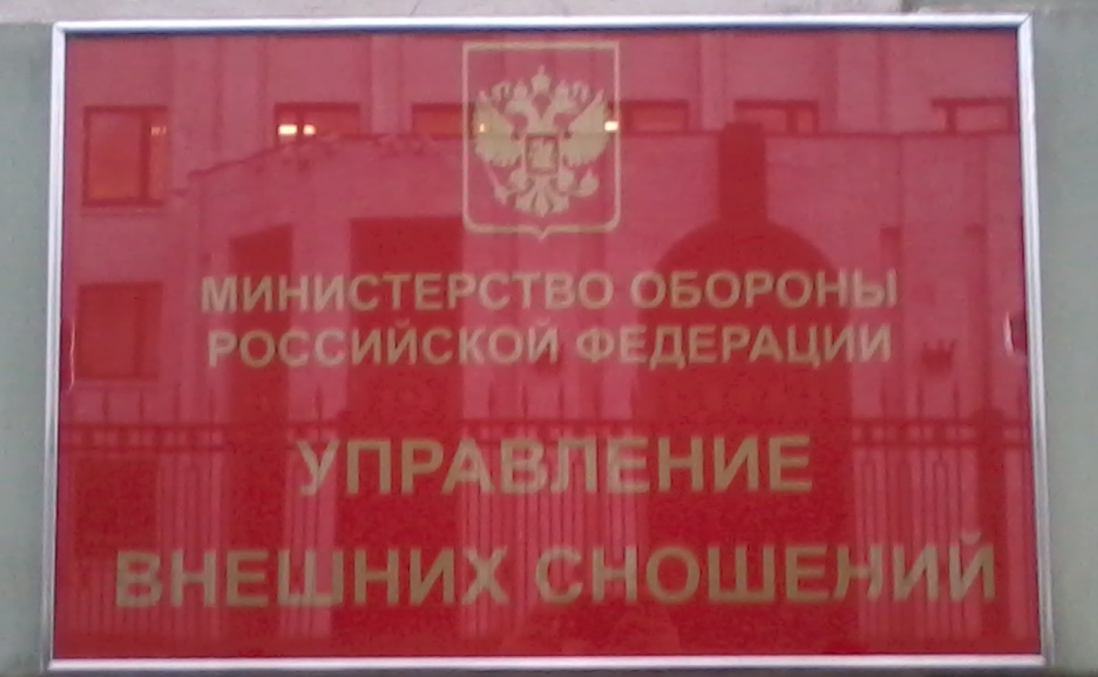
К специальным органам внешних сношений Российской Федерации относится ряд федеральных министерств и ведомств, таких как, например,
Министерство иностранных дел РФ,
Министерство торговли и промышленности РФ
(в ведении которого находится внешняя торговля)
Государственный таможенный комитет РФ,
Федеральная пограничная служба РФ,
некоторые другие органы в пределах их компетенции.

Slide 25
Зарубежные органы внешних сношений — это органы го­сударства, расположенные за его пределами и выполняющие функции защиты прав и интересов своего государства, граждан и юридических лиц.
Зарубежные органы подразделяются на
постоянные (это те органы, которые изо дня в день ведут работу за границей, представляя интересы своего государства - это представительства, консульские учреждения, торговые представительства, представительства при междуна­родных организациях)
временные (это различные делегации, отдельные представители, посылаемые за границу делегации государств на сессиях международных организаций, специальные миссии, а также так называемые наблюдатели на международных конференциях, съездах, в международных комиссиях, наконец, отдельные представители на государственных юбилеях, коронациях и т. п.).
По функциям среди зарубежных государственных органов внешних сношений различаются дипломатические и недипломатические органы.

Slide 26
В этой связи следует заметить, что в российском законодательстве нет специального законодательного акта, посвященного внешней политике РФ.
В настоящее время отношения в области осуществления внешней политики регулируются, наряду с Конституцией РФ, отдельными положениями ряда законов и подзаконных актов. Эти нормативно-правовые акты главным образом закрепляют компетенцию и функции государственных органов в области внешней политики и в других областях отношений России с иностранными государствами.
Однако слабо урегулированными остаются отношения на уровне практического осуществления внешних сношений государственных органов РФ с государственными органами иностранных государств, а главное – правовое регулирование процедуры принятия решения по различным вопросам внешних сношений.

Slide 27

В ряде случаев разработка и принятие решений в какой-либо сфере внешних сношений осуществляется на основе административных обыкновений, когда с течением времени в процессе практического осуществления внешних контактов с иностранными контрагентами, внутри компетентных государственных органов и между ними складывается определенный порядок ведения текущих дел и принятия решений по данным вопросам, не закрепленный нормативно-правовыми актами.
Одно из последствий недостаточного правового регулирования осуществления внешних сношений компетентными государственными органами и их структурными подразделениями – это размытость ответственности за последствия принятия непродуманных решений в области внешних сношений, в том числе и внешнеполитических, за ненадлежащее или несвоевременное принятие мер для реализации внешнеполитического курса страны и т.д.

Slide 28
Нельзя обойти вниманием функциональные связи временного
характера, возникающие между государственными органами, наделенными законодательством полномочиями в области внешних сношений, и государственными органами и должностными лицами,
не входящими в данный механизм.
Такие связи, как правило, не сопряжены непосредственно с
осуществлением внешних сношений государства, но необходимы государственным органам и организациям, а также общественным организациям и гражданам для достижения стоящих перед ними
целей в области внешнеэкономических, научно-технических, культурных и других отношений с другими странами.

Slide 29

Примером этому могут послужить функциональные связи Министерства по чрезвычайным ситуациям РФ и Министерством иностранных дел РФ при оказании помощи гуманитарного характера за пределами РФ.
В случае оказания помощи иностранным государствам по спасению людей, пострадавших в результате землетрясений или техногенных катастроф, МЧС РФ и МИД РФ тесно сотрудничают по вопросам транзита грузов и людей по территориям третьих стран, по визовым вопросам и т.д.
В данном случае, несмотря на то что МЧС РФ не является государственным органом, наделенным внешнеполитическими полномочиями, его функциональные связи по оказанию помощи иностранным государствам
при чрезвычайных ситуациях тесно связаны с осуществлением внешней политики Российского государства.

